Slide 1
多元数量函数积分的概念与性质，二重积分的计算(P77-93)
三重积分的计算，第一型曲线（面）积分的计算(P97-115)

Slide 2
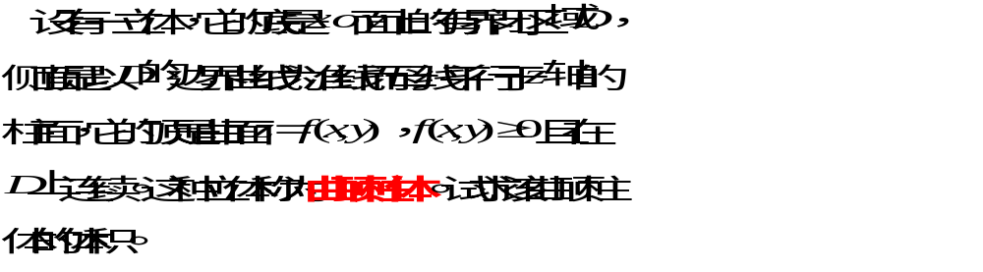
§6.1 二重积分的概念与性质
一、二重积分的概念
1.曲顶柱体的体积

Slide 3
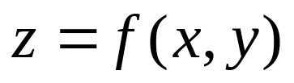
z
o
y
D
x

Slide 4
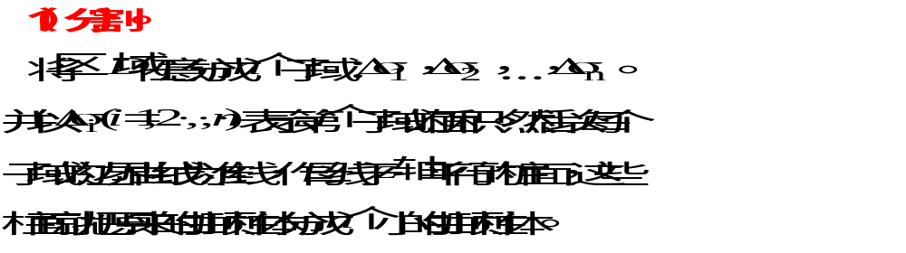
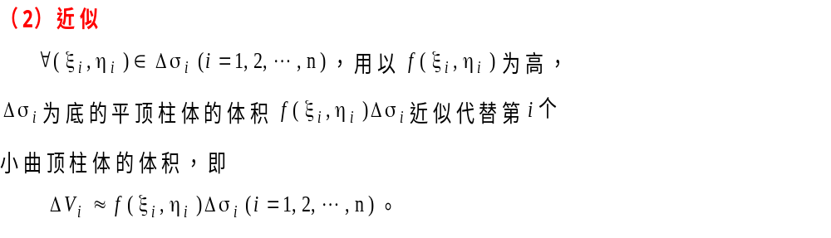

Slide 5

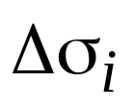
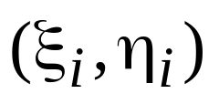
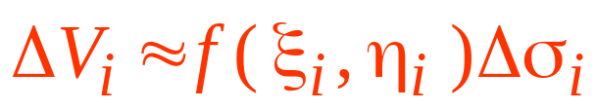
z
o
y
x

Slide 6
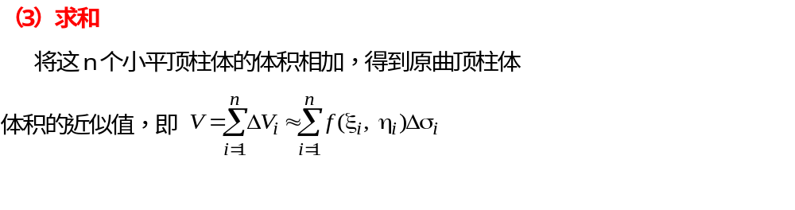
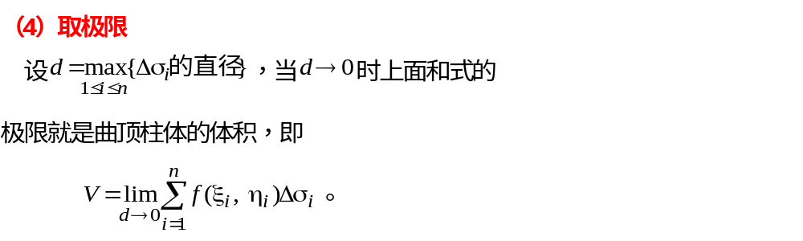

Slide 7
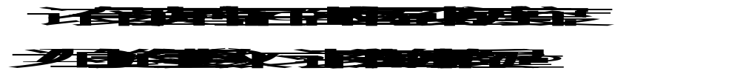
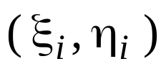
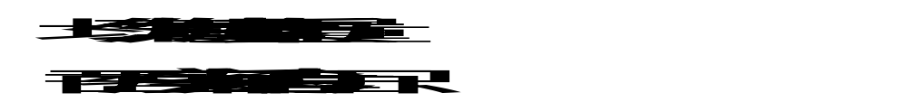

y
D
o
x

Slide 8

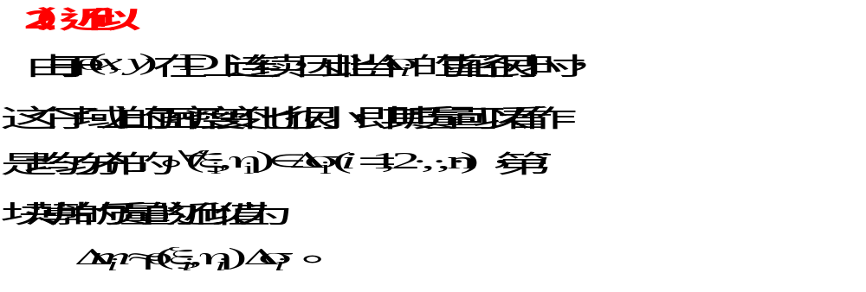

Slide 9
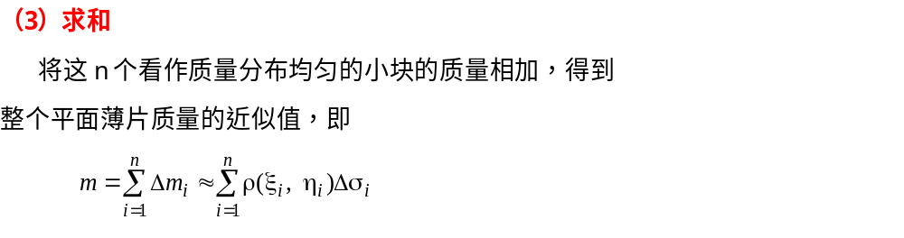
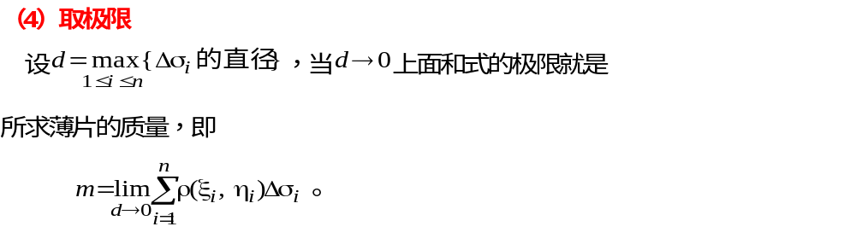

Slide 10
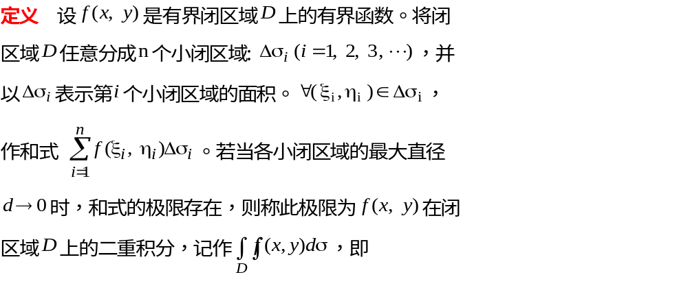
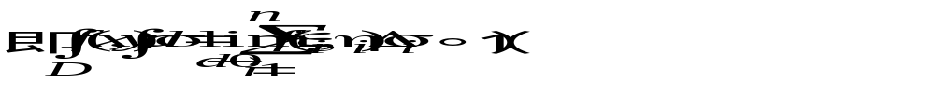

Slide 11
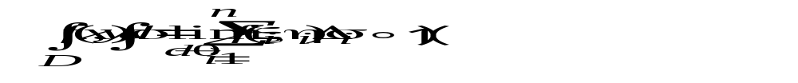
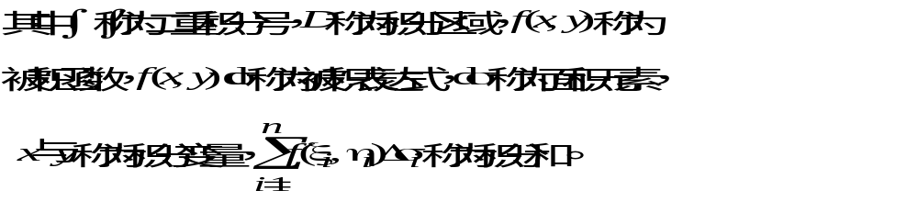
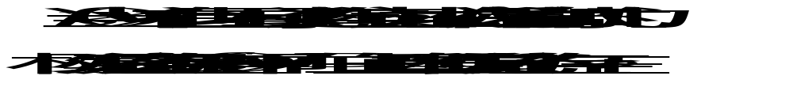

Slide 12
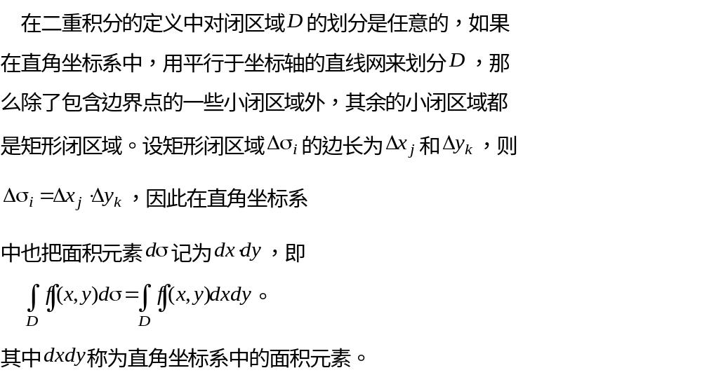



y
o
x

Slide 13
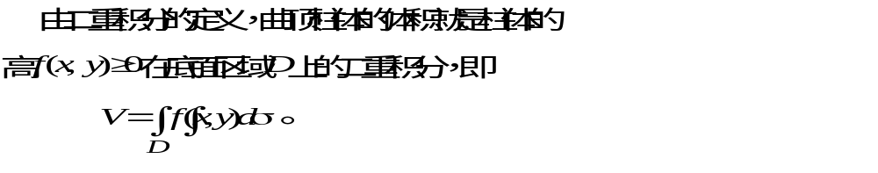
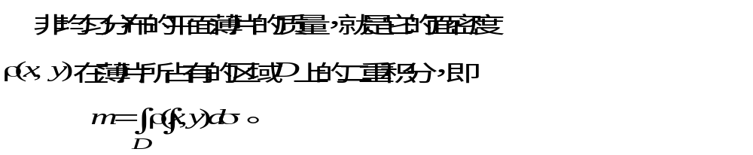

Slide 14
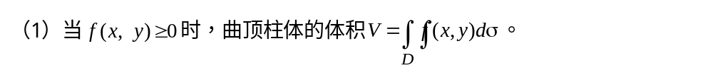
4.二重积分的几何意义
z
o
y
D
x

Slide 15
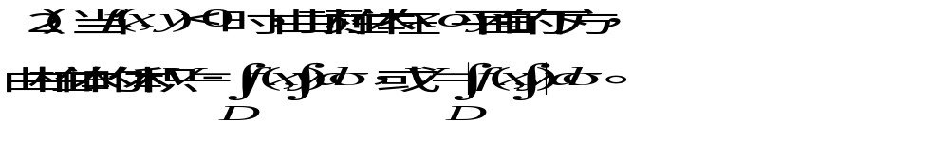
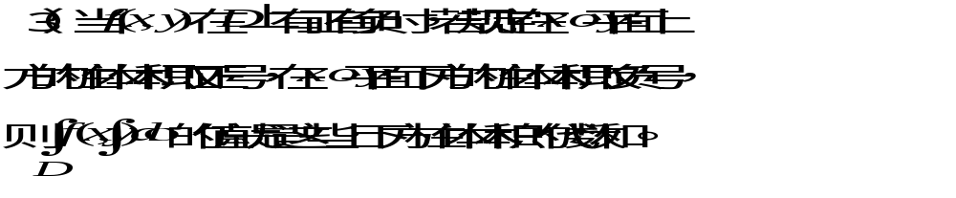

Slide 16
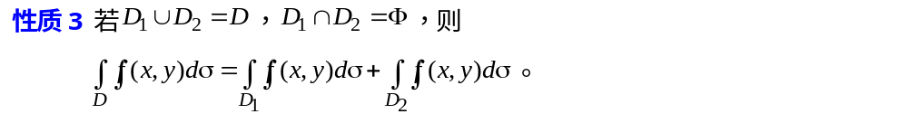
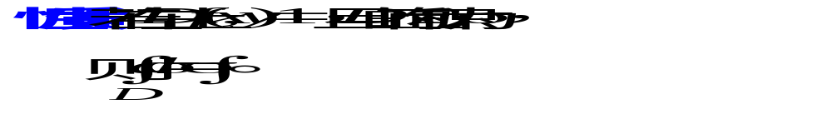

Slide 17
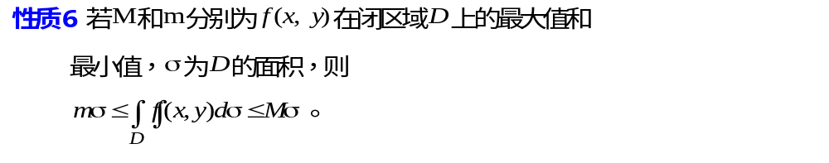

Slide 18
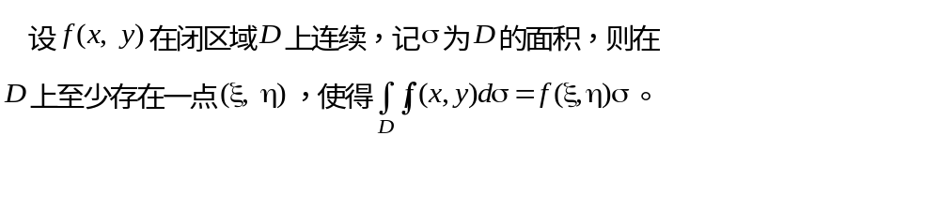
性质7（二重积分中值定理）

Slide 19
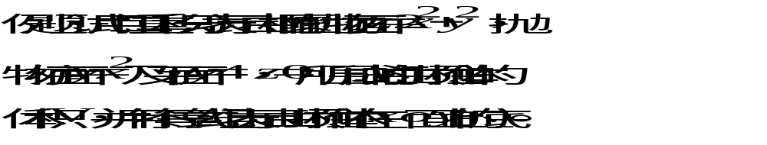



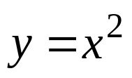


y
z
x
o
4
y
o
x

Slide 20
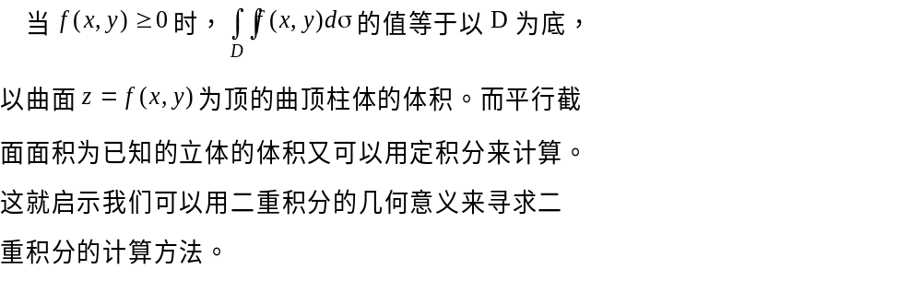
§6.2 二重积分的计算
6.2．1直角坐标系中二重积分的计算

Slide 21
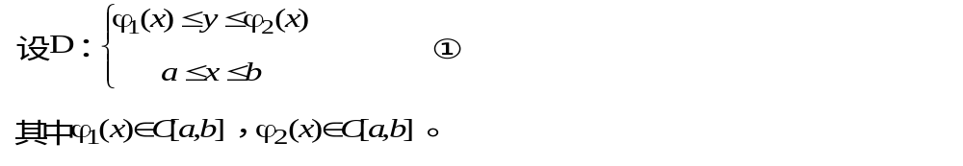
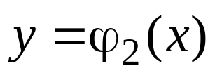
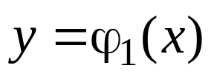
y
y
D
D
x
x
o
a
b
o
a
b

Slide 22
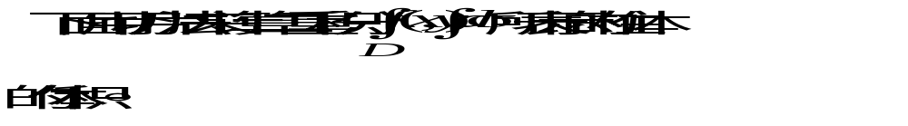
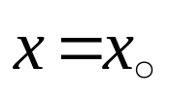



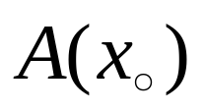

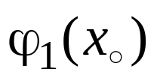
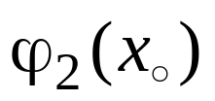



z
D
y
o
x

Slide 23
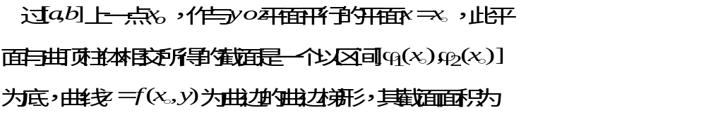
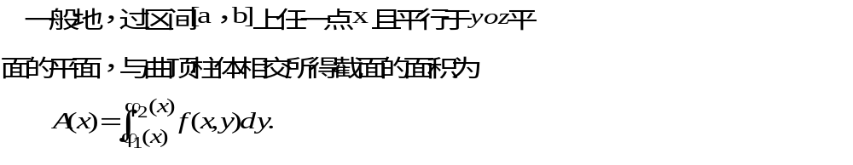

Slide 24
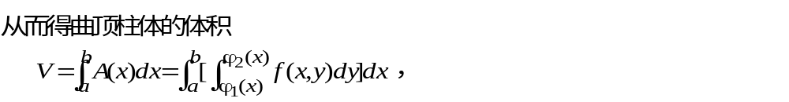
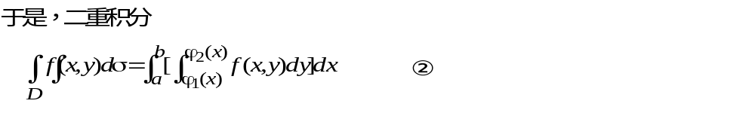
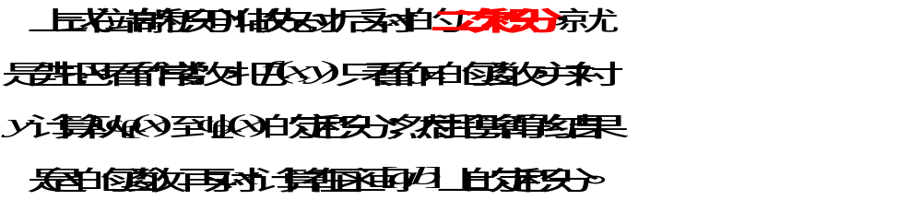

Slide 25
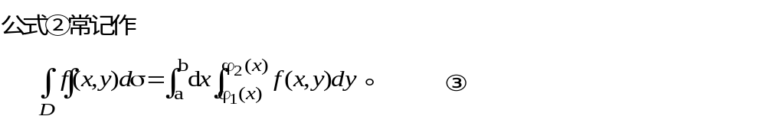
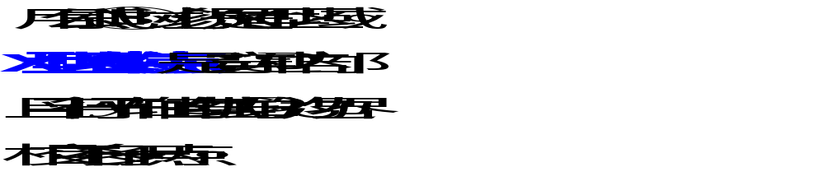
y
D
x
o
a
x
b

Slide 26
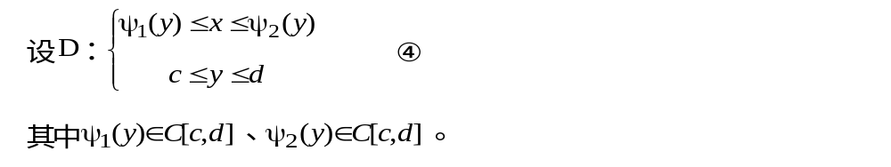




y
y
D
D
x
x
o
o

Slide 27
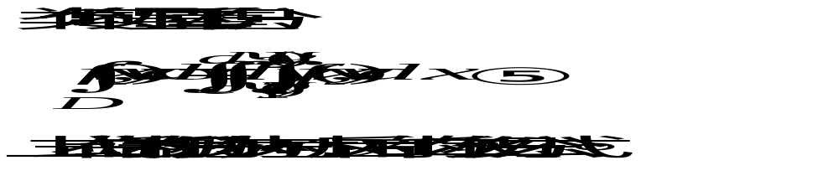

y
D
o
x

Slide 28

y
D2
D1
D3
o
x

Slide 29





y
o
x

Slide 30


Slide 31







y
D
x
o

Slide 32







y
x
o
x

Slide 33




y
y
o
x

Slide 34











y
y
o
x

Slide 35






y
D2
D1
o
x
4

Slide 36

y
1
y
o
x

Slide 37


Slide 38








y
(2,4)
4
改变二次积分次序的关键是正确画出积分区域的
图形，要经历 “由限画图”和“由图定限”两个过程。
-2
o
2
x

Slide 39








y
2
1
o
1
2
x

Slide 40





y
D
o
x

Slide 41






y
o
x

Slide 42




y
o
x

Slide 43


Slide 44


Slide 45


Slide 46



Slide 47



y
2
D1
D2
x
-1
o
1

Slide 48





Slide 49







z
y
D
o
y
x
o
x

Slide 50


z
o
y
x
y
D
o
x

Slide 51

9.2.2二重积分的一般换元法则

Slide 52



















Slide 53



Slide 54




Slide 55



Slide 56



Slide 57




Slide 58





D
o
x

Slide 59








D
o
x

Slide 60




Slide 61



Slide 62







D
D
D
o
x
o
x

Slide 63



D
o
x

Slide 64



D
o
x

Slide 65



D
o
x
图 1

Slide 66


D
o
x
图 2

Slide 67



o
x

Slide 68





Slide 69







y
x
o

Slide 70





y
x
o

Slide 71





y
解：
o
x

Slide 72




z
o
y
x

Slide 73




y
D
o
x

Slide 74




o
x

Slide 75



y
x
o

Slide 77






Slide 78





Slide 79



作 业
习 题6.2
（P93）
3（1）（3）； 4（1）（3）（4）；
7（1）（3）（5）（6）（8）；
8（1）；9（1），（3）；
10（1）（3）（5）；13（1）（3）

